Slide 1
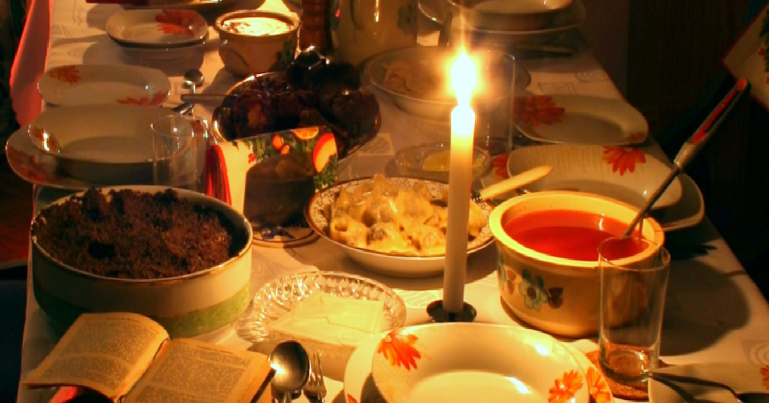
Wigilijne wróżby

Slide 2
rozpowszechnionym na wsi zwyczajem było kładzenie kawałka opłatka pod każdą miskę z potrawą wigilijną. Jeśli opłatek się przykleił do dna naczynia, oznaczało to urodzaj tej rośliny, z której przygotowana była potrawa.

Slide 3
Domownicy każdej potrawy musieli spróbować, gdyż wierzono, że ilu potraw się nie spróbuje, tyle przyjemności omi­nie człowieka w ciągu następnego roku.

Slide 4
O urodzajach w przyszłym roku wnioskowano także po wigilijnej pogodzie. Z tą wróżbą związane jest przysłowie: „Noc wigilijna jasna, to stodoła ciasna”.

Slide 5
Po kolacji wyciągano powrósła z przyniesionego snopka i obwiązywano nimi drzewka owocowe, aby rodziły, rzucano także pasma słomy wysoko pod sufit, aby zboże rosło wysokie.

Slide 6
Tradycją na wsi było również to, że po kolacji wigilijnej, gospodarze często z dziećmi szli do zagrody i dawali po kawałku kolorowego opłatka wszystkim zwierzętom. Nasi przodkowie wierzyli, że takie zachowanie ochroni zwierzęta domowe przed chorobami.

Slide 7
Prezentację wykonano w ramach Innowacji pedagogicznej
„W świecie historii i multimediów”, zgodnie z uchwałą Rady Pedagogicznej Szkoły Podstawowej w Będargowie z dnia 26 sierpnia 2022 roku

